Slide 1
Vöruþróun afþreyingar og ferðaþjónustu tengdri poppmenningu
Pakki 3
Heimild

Slide 2
KENNSLUPAKKI 3 YFIRLIT
HVERNIG ER BEST AÐ KOMA FERÐAÞJÓNUSTU TENGDRI POPPMENNINGU Á FRAMFÆRI?
1
TÆKIFÆRI Á ÞÍNU SVÆÐI OG FLEIRA
2
POPPMENNINGAR UPPLIFANIR FYRIR STYTTRI FERÐIR
3
POPPMENNINGAR UPPLIFANIR FYRIR LENGRI FERÐIR
4
AÐRAR HÁTÍÐIR OG VIÐBURÐIR TENGDIR POPPMENNINGAR-FERÐAÞJÓNUSTU
5
Þetta verkefni hefur hlotið styrk frá framkvæmdastjórn Evrópusambandsins (European Commission). Þessi útgáfa endurspeglar aðeins sjónarmið höfunda og framkvæmdastjórnin getur ekki borið ábyrgð á hvernig upplýsingarnar sem hér birtast eru notaðar.
Heimild

Slide 3
KAFLI 1
HVERNIG ER BEST AÐ KOMA FERÐAÞJÓNUSTU TENGDRI POPPMENNINGU Á FRAMFÆRI?
Heimild

Slide 4
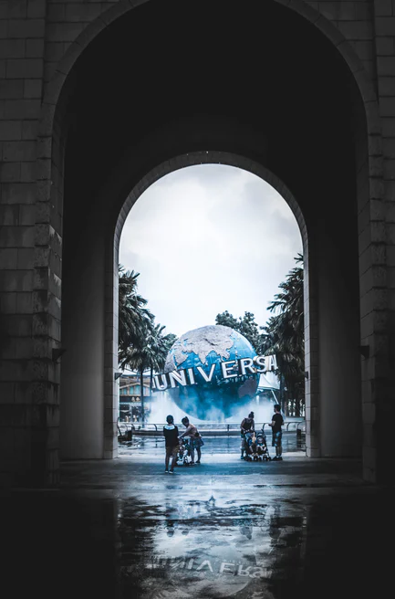
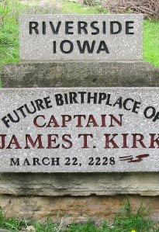
HVERNIG ER BEST AÐ KOMA FERÐAÞJÓNUSTU TENGDRI POPPMENNINGU Á FRAMFÆRI?
Það þarf að..
Vita hverjir séu hagsmunaaðilarnir
Vinna með hagsmunaaðilum
Vera meðvitaður um það nýjasta nýja
Vera skapandi

Slide 5
MARKAÐSSETNING Á FERÐAÞJÓNUSTU TENGDRI POPPMENNINGU
76% ferðamanna í heiminum nýta sér ferðasíður og lesa umsagnir þegar þeir skipuleggja ferðir sínar
48% ferðamanna ráðfæra sig við fjölskyldu og vini þegar þeir skipuleggja ferðalögin sín
93% ferðamanna segja að umsagnir annarra ferðamanna hafi áhrif á hvernig þeir bóka ferðirnar sínar
Góðar auglýsingar geta haft mikil áhrif á val fólks
Með því að fylgjast með og nýta sér það sem er vinsælt á á hverri stundu, geta áfangastaðir laðað til sín fleiri ferðamenn. Til dæmis eru áfangastaðir sem laða til sín gesti og afla sér tekna með ferðum innblásnum af Game of Thrones, Breaking Bad minjagripum og með því að halda Great Gatsby veislur

Slide 6
+ stjórnvöld
+ einkageirinn
+ stuðningur almennings
Samvinna, sanngildi og upplýsingaflæði eru lykilatriðin
HVER BER ÁBYRGÐ Á MARKAÐSSETNINGU Á POPPMENNINGU?
Notes:
Authentic elements?? Finna betra en sanngildi....

Slide 7
SJÓNRÆNT EFNI
Poppmenning er út um allt. Og með tilkomu samfélagsmiðla breiðast nýjir tískustraumar út hraðar en nokkru sinni fyrr og hafa áhrif á hegðun og neyslu neytenda.
Með auknum vinsældum Pinterest, Instagram og annarra miðla – sem byggjast að miklu leiti á ljósmyndum og myndböndum – er sjónrænt efni vegurinn til framtíðar.
40% fólks bregst betur við sjónrænum auglýsingum heldur en einungis texta: sjónrænt efni hvetur til þátttöku.
85% eru líklegri til að kaupa vöru eftir að hafa horft á myndband

Slide 8
3x Fleiri heimsóknir á heimasíðu Tourism Australia
33% Aukning í lengd heimsókna á heimasíðunni
5x skilvirkari markaðsherferð en er almennt miðað við
Dæmi: Herferð til að auka vinsældir Ástralíu sem ferðamannastaðar meðal Bandaríkjamanna
Markmið: fjölga flugbókunum bandarískra ferðamanna til Ástralíu
Lausnin: Fá fólk til að fara á vefsíðu Tourism Australia og samstarfsaðila þeirra í gegnum Verizon Media auglýsingar í Bandaríkjunum.
Heimild

Slide 9
Diamonds Are Forever
Frances Gerety fann upp á slagorðinu "A Diamond Is Forever" fyrir auglýsingaherferð De Beers árið 1947. Hann skrifaði allar augýsingar fyrirtækisins í 25 ár.
“Diamonds Are Forever” varð að svo vinsælum frasa að hann var notaður sem titill á James Bond mynd árið 1971.
Heimild

Slide 10
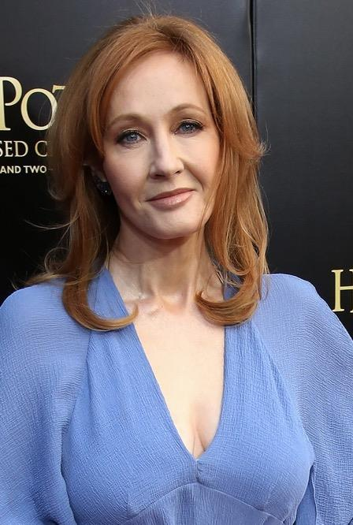
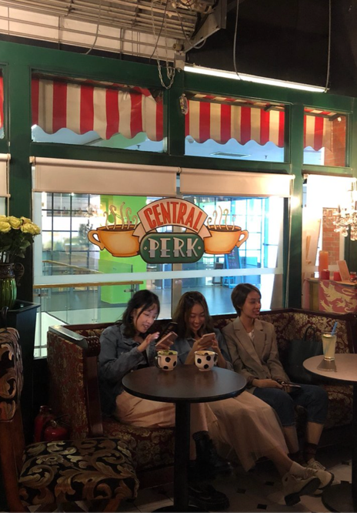
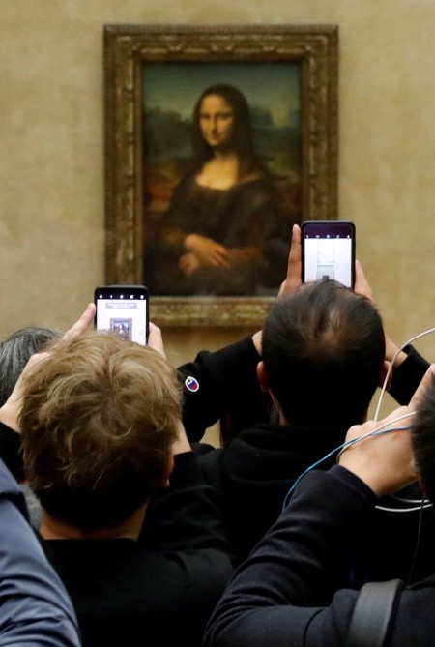
Samvinna við hagaðila
Hverjir eru þeir?
Þeir hafa áhrif á poppmenningu með því að framleiða, búa til og skrifa kvikmyndir og bækur
Hótel, veitingastaðir, ferðaþjónustufyrirtæki o.fl.
Þeir hafa fyrirfram ákveðnar hugmyndir um hvað þeir muni upplifa
Þeir leika persónurnar sem laða að sér fylgjendur
FÓLKIÐ SEM BÝR TIL EFNIÐ
GESTGJAFAR Á ÁFANGASTÖÐUM
POPPMENNINGARFERÐAMENN
LEIKARAR

Slide 11
VERTU MEÐVITAÐUR UM HVAÐA POPPMENNINGU FÓLK ER AÐ TALA UM
Hverjar eru heitustu kvikmyndirnar, bækurnar og sjónvarpsþættirnir á hverjum tíma? Komdu með nýjar hugmyndir í takt við það: hóteltilboð, áhorfendapartý, o.s.frv.
Finndu leiðir til að nýta þér nýjustu tískustraumana. Þar kemur markaðssetning í rauntíma sterk inn
Útbúðu tilboð eða markaðsherferðir í kringum það nýjasta sem er að gerast innan poppmenningarinnar
Í samræmi við nýjasta framboðið í heimi poppmeningarnnar getur þú útbúið efni fyrir vefsíður og samfélagsmiðla innan þess þema

Slide 12
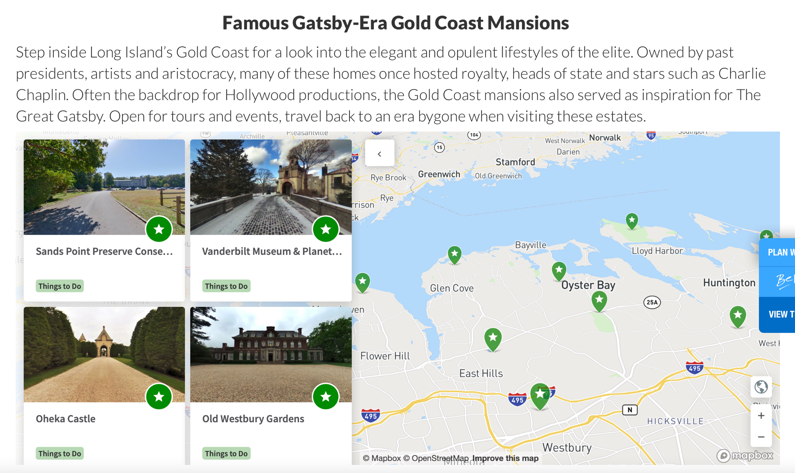
Great Gatsby & stórhýsin á gullströnd Long Island (USA)
Heimild

Slide 13
VERTU SKAPANDI
Áfangastaðurinn þar sem kvikmynd eða sjónvarpsþáttur var tekin upp eða er sögusvið skáldskapar er yfirleitt í brennidepli þegar kemur að markaðssetningu poppmenningarferðaþjónustu.
En jafnvel þó að engir tökustaðir séu á þínu svæði, þá eru möguleikarnir óteljandi og þú getur nýtt þér poppmenningu til að kynna ýmsa eiginleika áfangastaðarins.
Hafðu samband við framleiðslufyrirtæki kvikmynda og vertu „kvikmyndavænn“ – taktu frumkvæðið með því að hvetja til kvikmyndatöku á þínu svæði. Þróaðu tengsl við kvikmyndaver, alþjóðlegar og staðbundnar markaðsstofur og auglýsingastofur.
Kynning á poppmenningu snýst um að hugsa út fyrir rammann – koma með skapandi hugmyndir byggðar á sameiginlegum þemum, útbreiddum tískustraumum og viðbrögðum í rauntíma.

Slide 14
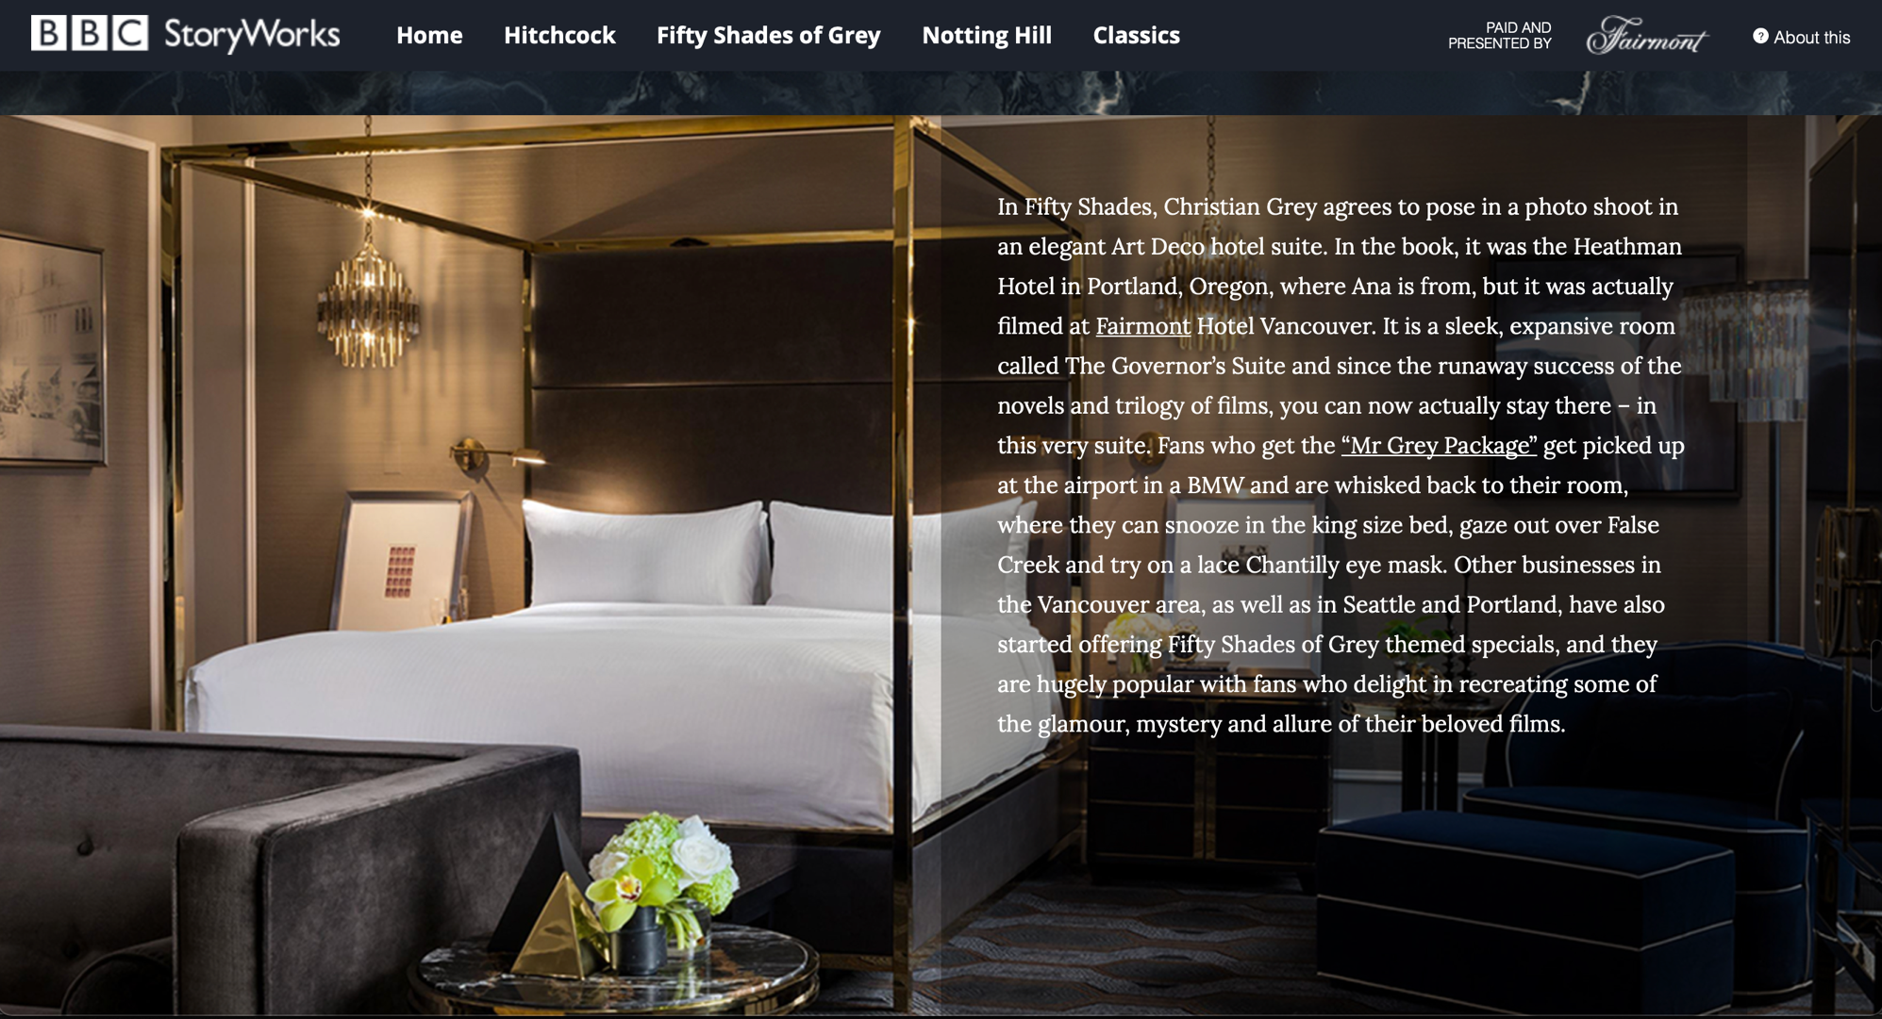
Fifty Shades of Grey þematilboð
Heimild

Slide 15
KAFLI 2
TÆKIFÆRIN Á ÞÍNU SVÆÐI – OG FLEIRA
Source

Slide 16
TÆKIFÆRI Á ÞÍNU SVÆÐI TIL FERÐAÞJÓNUSTU TENGDRI POPPMENNINGU – OG FLEIRA
Ferðaþjónusta tengd poppmenningu verður sífellt vinsælli og mörg lönd, svæði og áfangastaðir leggja áherslu á að þróa þennan anga ferðaþjónustunnar.
Í þessum kafla skoðum við nokkra af vinsælustu áfangastöðum poppmenningar, með sérstaka áherslu á Ísland, Litháen, Bretland og Svíþjóð, þar sem þau eru aðilar að OUTPACE verkefninu.
Heimild

Slide 17
ATH!!!! 10 BORGIR MEÐ LANGA SÖGU UM FERÐAÞJÓNUSTU
1. Amsterdam: 96 leikhús, 81 söfn, 54 listagallerý, 2 heimsminjastaði, 8 tónlistarhús, 43 Michelin veitingastaði.
2. Dublin: 127 leikhús, 57 söfn, 32 listagallerý, 6 tónlistarhús, 5 Michelin veitingastaði.
3. Prague: 129 leikhús, 110 söfn, 201 listagallerý, 1 heimsminjastað, 4 tónlistarhús, 3 Michelin veitingastaði.
4. Miami: 72 leikhús, 18 söfn, 27 listagallerý, 1 heimsminjastað og 1 tónlistarhús.
5. Paris: 245 leikhús, 147 söfn, 69 listagallerý, 1 heimsminjastað, 6 tónlistarhús, 100 Michelin veitingastaði.
6. Barcelona: 80 leikhús, 95 söfn, 46 listagallerý, 1 heimsminjastað, 3 tónlistarhús, 25 Michelin veitingastaði.
7. Milan: 43 leikhús, 76 söfn, 42 listagallerý, 1 heimsminjastað, 4 tónlistarhús, 17 Michelin veitingastaði.
8. Rome: 93 leikhús, 151 söfn, 42 listagallerý, 5 heimsminjastaði, 3 tónlistarhús, 18 Michelin veitingastaði.
9. Vienna: 55 leikhús, 103 söfn, 14 listagallerý, 2 heimsminjastaði, 7 tónlistarhús, 9 Michelin veitingastaði.
10. London: 878 leikhús, 186 söfn, 125 listagallerý, 4 heimsminjastaði, 17 tónlistarhús, 67 Michelin veitingastaði.
Heimild
Notes:
THE 10 CITIES WITH THE GREATEST TOURIST HERITAGE – finna betri þýðingu

Slide 18
VINSÆLIR ÁFANGASTAÐIR POPPMENNINGAR (1)
KVIKMYNDIR - Los Angeles, Kaliforníu: kvikmyndaverin. - New York: sögusvið hundruða kvikmynda. - Salzburg, Austurríki: margar senur úr kvikmyndinni Söngvaseið (1965) voru teknar upp í borginni. - Túnis: tökustaður Star Wars myndanna, tökur byrjuðu 1977. - The Field of Dreams: hafnaboltavöllur sem kom fyrir í kvikmynd með sama nafni frá árinu 1989. - Petra, Jordan: heimsóknum þangað fjölgaði úr þúsundum í milljónir gesta eftir að áhrifarík sena úr kvikmyndinni Indiana Jones and the Last Crusade (1989) var tekin upp í Al Khazneh. - Wallace minnisvarðinn, Stirling (Skotlandi), tileinkaður skosku hetjunni William Wallace: Gestum fjölgaði um 160.000 eftir að kvikmyndin Braveheart (1995) kom út. - Burkittsville, Maryland: þar sem ferðamenn leika eftir óhugnalegustu atriðin úr myndinni The Blair Witch Project (1999). - Nýja-Sjáland: eftir að Hringadróttinssögurnar (2001–2003) voru teknar þar upp. - Alnwick kastali: staðsetning Hogwarts í Harry Potter myndunum (2001–2011) - Santa Ynez dalurinn í Mið-Kaliforníu: sögusvið meirihluta myndarinnar Sideways (2004). - Rosslyn kapellan (Skotlandi) og Lincoln dómkirkjan (Englandi): Staðir notaðir í myndinni The Da Vinci Code (2006) - Brevard og Transylvania County, North Carolina (USA): Tökustaðir The Hunger Games (2012) - Noregur: ferðaþjónusta til landsins tók kipp þegar Disney myndinn Frozen kom út árið 2013.
Þú getur fundið fullt af upplýsingum um þessa staði á netinu, við mælum með að skoða þessa áfangastaði nánar!

Slide 19
VINSÆLIR ÁFANGASTAÐIR POPPMENNINGAR (2)
ÞJÓÐSÖGUR - Loch Ness í skosku hálöndunum, þar sem Loch Ness skrýmslið á uppruna sinn. - Sherwood skógurinn, Nottinghamshire, England, kemur fyrir í sögunum um Hróa Hött. - Tintagel kastalinn í Suðvestur-Englandi, sem tengist Artúr konungi.
BÓKMENNTIR - Ashdown skógurinn, Sussex, Englandi, kemur fyrir í Bangsímon bókunum. - Stratford-upon-Avon, Warwickshire, Englandi, fæðingarstaður William Shakespeare (1564–1616), tekur á móti um 4.9 milljónum gesta á ári frá öllum heimshornum. - Prince Edward Island, sögusvið kanadísku bókanna um Önnu í Grænuhlíð, er vinsæll áfangastaður, sér í lagi hjá japönskum ferðamönnum en fyrsta japanska þýðing bókanna kom út árið 1952. - Forks, Washington, aðalsögusvið Twilight bókanna og kvikmyndanna.
TÓNLIST - Abbey Road, London, er þekkt vegna Bítla plötunnar Abbey Road sem kom út árið 1969, en á forsíðumynd plötunnar sjást Bítlarnir ganga yfir gangbraut við götuna. - Liverpool, England, er mekka fyrir aðdáendur Bítlana, ekki síst safnið ‘The Beatles Story’. - Graceland, Memphis, Tennessee, stórhýsi sem var í eigu Elvis Presley. Það var opnað gestum árið 1982 og hýsir safn um líf konungs rokksins.
Þú getur fundið fullt af upplýsingum um þessa staði á netinu, við mælum með að skoða þessa áfangastaði nánar!

Slide 20
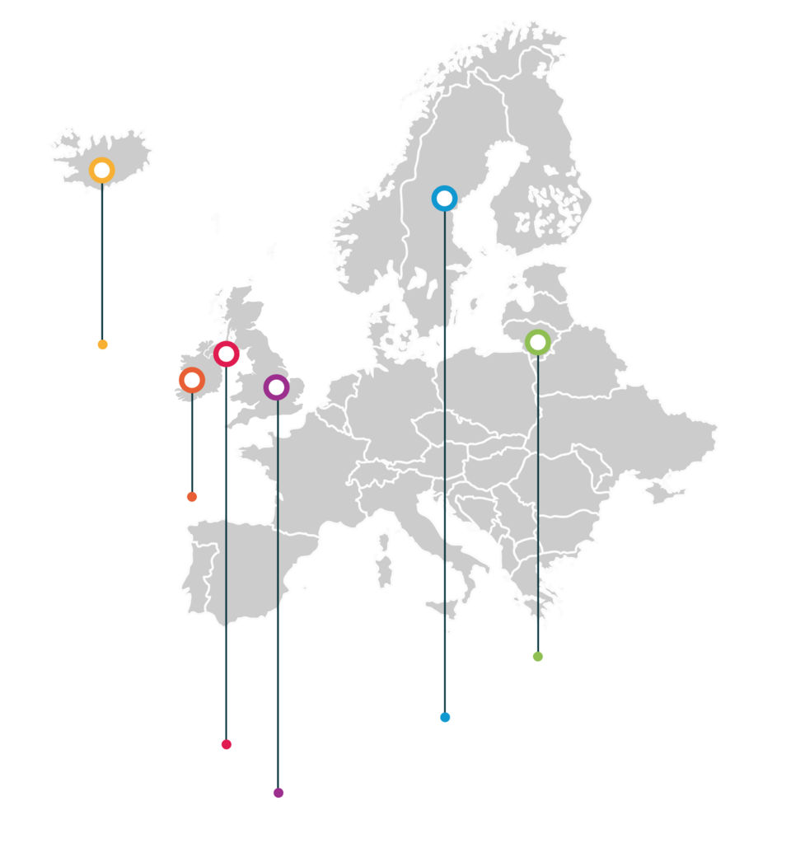
Skoðum nokkur tækifæri fyrir poppmenningarferðaþjónustu í OUTPACE samstarfslöndunum; Íslandi, Írlandi, Norður-Írlandi/Bretlandi, Svíþjóð og Litháen.
Ísland
Írland
Litháen
Norður-Írland
Svíþjóð
Bretland

Slide 21
ÍSLAND – lands elds og ísa!
9. febrúar 2021 kynnti valnefnd lista yfir þá sem tilnefndir voru til 93. Óskarsverðlaunanna. 15 lög voru tilnefnd í flokknum Frumsamin lög. Meðal laganna sem tilnefnd voru var lagið Húsavík úr Netflix myndinni Eurovision Song Contest: The Story of Fire Saga. Húsavík nýtti sér þetta tækifæri vel til að vekja athygli heimsins og ferðamanna á bænum.
Heimild

Slide 22
15 VINSÆLAR MYNDIR OG ÞÆTTIR TEKNIR UPP Á ÍSLANDI
1. The Game of Thrones (2011-2019)
2. Prometheus (2012)
3. The Secret Life of Walter Mitty (2013)
4. Oblivion (2013)
5. Star Trek Into Darkness (2013)
6. Thor: The Dark World (2013)
7. Vikings (2013-2020)
8. Interstellar (2014)
9. Star Wars: The Force Awakens (2015) og Rogue One (2016)
10. Captain America: Civil War (2016)
11. Blade Runner 2049 (2017)
12. Eurovision Song Contest: The Story of Fire Saga (2020)
13. Spider-Man: No Way Home (2021)
14. Zack Snyder’s Justice League (2021)
15. The Tomorrow War (2021)
Og margt fleira er á döfinni...
House of the Dragon (2022)
Doctor Strange in the Multiverse of Madness (2022)
The Witcher: Blood Origin (2022)
The Northman (2022)
... ásamt fjölda annarra kvikmynda og þátta sem eru í framleiðslu.
Heimild

Slide 23
LITHÁEN: Chernobyl eru leiknir sjónvarpsþættir frá árinu 2019 sem snúast um hörmungarnar í Chernobyl árið 1986 og hreinsunarstarfið í kjölfarið. Þáttaröðin var framleidd af HBO í Bandaríkjunum og Sky UK í Bretlandi og tekin upp í Litháen og Úkraínu
Heimild

Slide 24
Tökur Netflix fjórðu seríu þáttanna Stranger Things fóru fram á ýmsum stöðum í Vilníus, þar á meðal í gömlu fangelsi sem nýlega hafði verið lokað.
Fangelsið hóf starfsemi snemma á 20. áratug síðustu aldar en lokaði árið 2020. 20. öldin var mikið umbrotatímabil í sögu Litháens og landið skipti oft um stjórnarhætti – frá keisaraveldi Rússlands, yfir til Sovétríkjanna, nasista Þýskalands og loks sjálfstæðs Litháens – og alltaf var bygginging notuð sem fangelsi.
Heimild

Slide 25
#nanoJesus – samstarf borgar, háskóla og fyrirtækja í Vilníus: fæðingarsena Jesús sviðsett á dómkirkjutorginu í Vilníus og síðan skönnuð og prentuð í þrívídd í nanó-stærð og að lokum gefin Frans páfa

Slide 26
Bretland er einn vinsælasti ferðamannastaður í heimi, með heillandi sögu, spennandi borgir og ríkar hefðir.
Frá Bítlunum til Harry Potter og Sherlock Holmes – listinn er ótæmandi.
Heimild

Slide 27
8 VINSÆLIR TÖKUSTAÐIR OG AÐRAR STAÐSETNINGAR POPPMENNINGAR Í LONDON
1. The Black Prince, Kingsman
2. Old Royal Naval College, Les Miserables
3. The Blue Door, Notting Hill
4. Islington Andover Estates, Chewing Gum
5. Les Ambassadeurs
6. Styttan af Havelock
7. Yfir 70 mismunandi kvikmyndir, South Bank
8. Platform 9 ¾, Harry Potter
Heimild

Slide 28
Kvikmyndaver í Belfast á Norður-Írlandi var notað fyrir allar tökur sem fram fóru innandyra fyrir Game of Thrones þættina.

Slide 29
VINSÆLIR TÖKUSTAÐIR Á ÍRLANDI OG FALLEGIR NÁTTÚRUSTAÐIR
Game of Thrones (tökustaðir: The Dark Hedges, Carrick-a-Rede Rope Bridge, Cushendun Caves, Ballintoy Harbour, Larrybane Chalk Quarry)
Harry Potter (The Cliffs of Moher - Horcrux Cave)
The Princess Bride (The Cliffs of Moher - Cliffs of Insanity)
Star Wars (Malin Head, Skellig Michael)
Lord of the Rings (Burren)
Heimild

Slide 30
Svíþjóð er þekkt fyrir tónlistarmenningu sína og eina farsælustu hljómsveit tónlistarsögunnar – ABBA. ABBA safnið opnaði í Stokkhólmi í Svíþjóð í maí 2013 en þar er að finna gagnvirka sýningu um hljómsveitina
Heimild

Slide 31
KAFLI 3
POPPMENNINGAR UPPLIFANIR FYRIR STYTTRI FERÐIR
Heimild

Slide 32
Universal Studios Hollywood
Kvikmyndaverið Universal Studios er í Hollywood, höfuðborg bandaríska kvikmyndaiðnaðarins. Þar er boðið upp á fjölbreytta afþreyingarmöguleika sem fela m.a. í sér skoðunarferðir bakvið tjöldin á kvikmyndasettum og skemmtigarð með svæðum byggðum á vinsælum kvikmyndum eins og The Wizarding World of Harry Potter, Jurassic World - The Ride, Fast & Furious – Supercharged, Springfield - The Simpsons Ride™, Transformers™: The Ride–3D, Studio Tour, o.fl.
Heimild

Slide 33
Disneyland garðurinn opnaði árið 1955 í Kaliforníu. Disneyland er vinsælasti skemmtigarðurinn í heiminum, með 726 milljón heimsóknir frá opnum (til og með desember 2018).

Slide 34
Madame Tussauds vaxmyndasafnið í London sýnir vaxverk frægra og sögulegra persóna, ásamt vinsælum kvikmynda- og sjónvarpspersónum. Safnið var stofnað af vaxmyndhöggvaranum Marie Tussaud árið 1835.
Heimild

Slide 35
Akihabara er algengt nafn svæðisins í kringum Akihabara lestarstöðina í Chiyoda hverfi Tokyo, Japan. Akihabara er af mörgum talin miðja japanskrar nútímapoppmenningar og en þar er að finna stórt verslunarhverfi fyrir tölvuleiki, anime, manga, raftæki og tölvutengdar vörur.

Slide 36
Game On er fyrsta alþjóðlega ferðasýningin sem kannar sögu og menningu tölvuleikja. Sýningin var fyrst sett upp í Barbican Center árið 2002. Í kjölfarið hefur Barbican International Enterprises sett upp sýninguna í yfir 20 löndum og tekið á móti yfir 2 milljónum manna um allan heim.
Heimild

Slide 37
KAFLI 4
POPPMENNINGAR UPPLIFANIR FYRIR LENGRI FERÐIR
Source

Slide 38
U.S. Route 66
Route 66 í Bandaríkjunum (opnaði 1926) er einn frægasti vegur Bandaríkjana og hefur komið fyrir í verkum fjölmargra bandarískra listamananna í gegnum tíðini, hvort heldur sem er í bókmenntum, tónlist eða sjónvarpsþáttum. Disney/Pixar myndin Cars (2006) fékk vinnuheitið Route 66. Söguþráður myndarinnar snýst um hnignun bæjarins Radiator Springs, sem áður var farsæll bær en er nú orðinn að draugabæ eftir að aðalvegur bæjarins, Route 66, var ekki tengdur við nýja þjóðveginn.
Source

Slide 39
Poppmenningar-tengd fjölskylduferð um England
Ferðaþjónustufyrirtæki í Bretlandi taka að sér að skipuleggja vikuferðir fyrir fjölskyldur þar sem þær fá að upplifa og komast í návígi við enska poppmenningu, þar á meðal má nefna Lísu í Undralandi, Mary Poppins, Bítlana og Harry Potter.
Heimild

Slide 40
KAFLI 5
HÁTÍÐIR OG VIÐBURÐIR TENGDIR POPPMENNINGAR-FERÐAÞJÓNUSTU
Heimild

Slide 41
Tónlistarhátíðir
Margar tónlistarhátíðir eru haldnar um heim allan og laða til sín fjölda ferðamanna til að hlusta á uppáhalds tónlistarmennina sína. Coachella, Sound On Sound Fest, Lollapalooza, Mutek, Field Day, Fuji Rock ásamt fleirum… og ekki má gleyma tónlistarhátíðum á borð við Iceland Airwaves og Secret Solstice hér á Íslandi.
Heimild

Slide 42
Shakespeare hátíðin í Oregon
Oregon Shakespearean Festival (OSF), sem er oft kölluð Broadway Vesturstrandar Bandaríkjana, er eitt stærsta aðdráttarafl svæðisins og státar af mörgum Tony verðlaunum og viðurkenningum. Frá febrúar til nóvember setur OSF upp 11 heimsklassa leikrit eftir bæði eldri leikskáld og samtímaskáld og laðar hátíðin árlega til sín um 400.000 gesti.
Heimild

Slide 43
Comic-Con
Fyrsti Comic-Con viðburðurinn var haldinn árið 1970, en Comic-Con hefur þó aðeins sprottið upp sem alþjóðlegt fyrirbæri undanfarna tvo áratugi. Á ráðstefnunni koma árlega yfir 100.000 manns saman frá öllum heimshornum. Þessir viðburðir hafa gengið vel í seinni tíð, ekki síst vegna velgengni myndasagna Marvel og DC yfir í aðra miðla eins og kvikmyndir, sjónvarpsþætti og tölvuleiki.
Heimild

Slide 44
K-pop viðburðir. K-pop er orðið að alþjóðlegu fyrirbæri þökk sé einstakri blöndu af góðum laglínum, flottum dansi og háu framleiðslugildi sem skapar grundvöll fyrir fjölda hátíða árlega um allan heim.
Frá um 2005 og fram til miðbik annars áratugarins var útbreiðsla kóresku bylgunnar (Hallyu) aðallega leidd af kóreskum strákaflokkum og stelpuhópum sem kallast Idol, t.a.m. Big Band, Girls’ Generation og Kara. Á þessu tímabili byrjaði kóreska bylgjan að öðlast aðdáendur um allan heim, þar á meðal í Suður-Ameríku og Miðausturlöndum. Tónlistin er sérstaklega dáð af fólki á unglings- og tvítugsaldri og nú eru næstum 100 milljónir samtaka sem tengjast Hallyu í öllum löndum heims.
Heimild

Slide 45
Burning Man hátíðin
Burning Man hátíðin er samfélagsverkefni þar sem tugir þúsundir manna koma saman í Black Rock Desert í Nevada til að skapa Black Rock City, tímabundna og blómlega borgarmynd. Viðburðurinn átti upptök sín 22.júní 1986 á Baker Beach í San Francisco sem lítil samkoma á vegum Larry Harvey og Jerry James, sem byggðu fyrsta Manninn. Síðan hefur hátíðin verið haldin árlega og nær yfir níu daga fram að og með degi verkalýðsins. Árið 2019 tóku 78.850 manns þátt.
Heimild

Slide 46
Leikjamót fyrir bardagaleiki
Evolution Championship Series (EVO) er virtasta bardagaleikjamót í heimi. Á hverju ári koma þúsundir áhugamanna um bardagaleiki hvaðan af úr heiminum saman til að keppa í sínum leikjum. Að vinna EVO titil er örugg leið til að tryggja nafn sitt í sögubækurnar.
Heimild

Slide 47
KENNSLUPAKKI 3 ÆFING 1:
SKIPULEGGÐU SKOÐUNARFERÐ TENGDA POPPMENNINGU
Skipuleggðu slóð sem skoðar þema í kringum poppmenningu á þínu svæði. Slóðinn gæti verið göngu- aksturs- eða hjólaleið sem veitir gestum styttri eða lengri upplifun. Ákveddu þemað. Settu niður á blað mismunandi staðsetningar, staði og fyrirtæki sem þú myndir vilja hafa með á slóðinni. Ákveddu hvernig best sé að miðla upplýsingum til gestana um það sem fyrir augun ber (kort, hljóð, smáforrit, upplýsingaspjöld). Hugleiddu mögulega ávinninga sem þessi slóði gæti haft, bæði fyrir gestina og svæðið.

Slide 48
KENNSLUPAKKI 3 ÆFING 2:
ÚTBÚÐU HNITMIÐAÐA KYNNINGU Á FERÐAÞJÓNUSTU TENGDRI POPPMENNINGU
Útbúðu hnitmiðaða kynningu fyrir nýja hugmynd á þínu svæði. Á ensku kallast slíkt ‘elevator pitch’ sem felur í sér að kynningin á bara að taka þann tíma sem það tekur að ferðast með lyftu (segjum 2 mínútur). Á þeim tíma þarftu að selja þína hugmynd á snarpan en sannfærandi hátt.
Í hlekknum hér að neðan má finna sniðmát með hjálplegum punktum fyrir kynninguna þína: (https://toggl.com/blog/elevator-pitch-examples )
.

Slide 49
KENNSLUPAKKI 3 ÆFING 2:
ÚTBÚÐU HNITMIÐAÐA KYNNINGU Á FERÐAÞJÓNUSTU TENGDRI POPPMENNINGU
Það eru 5 meginþættir til að hafa í huga fyrir ‘elevator pitch’, sem eru:
- Settu fram ‘vandamálið’ - Segðu hver þín lausn er - Útskýrðu hvers vegna fólk ætti að treysta þér - Lýstu gildi þíns tilboðs - Bjóddu upp á CTA (kall til aðgerða)

Slide 50
KENNSLUPAKKI 3 ÆFING 2:
ÚTBÚÐU HNITMIÐAÐA KYNNINGU Á FERÐAÞJÓNUSTU TENGDRI POPPMENNINGU
Mikilvægt að vita hvað þú vilt fá út úr kynningunni (kall til aðgerða) – hvað viltu að hlustendur geri þegar þeir hafa heyrt kynninguna þína? Kaupa miða / fjárfesta / bjóða fram vinnu sína / segja vinum sínum frá, eða eitthvað annað?
Fylgdu þessum hlekk til að fá hugmyndir:
https://articles.bplans.com/the-7-key-components-of-a-perfect-elevator-pitch

Slide 51
NÆST: Kennslupakki 4 Markaðssetning á ferðaþjónustu tengdri poppmenningu
(Hvernig nálgast lönd sína markhópa?)

Slide 52
Heimildir í kennslupakka 3
www.facebook.com/outpaceeu
Radomskaya, V. POPULAR CULTURE TOURISM: TREND OR TRANSITION?
Radomskaya, V. Popular culture as a powerful destination marketing tool: an Australian study
Barbee, J. Pop Culture Marketing in Tourism
Eklind, A., Gracia Tjong, R. J. Understanding pop culture tourism – analysis of incentives for travel behaviour and participation of pop-culture tourism products
www.popculturetourism.eu

